Slide 1

MI PROYECTO DE VIDA
Gestión de Proyectos Informáticos

Slide 2

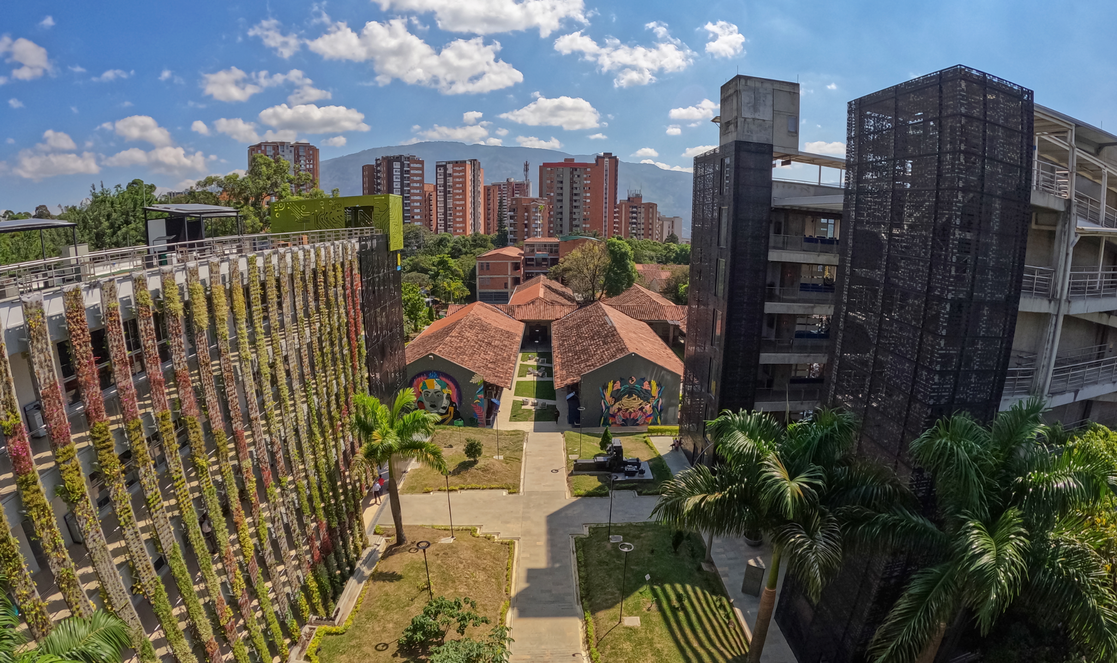



“¿No será acaso que esta vida moderna está teniendo más de moderna que de vida?”
Mafalda (Quino)

Slide 3
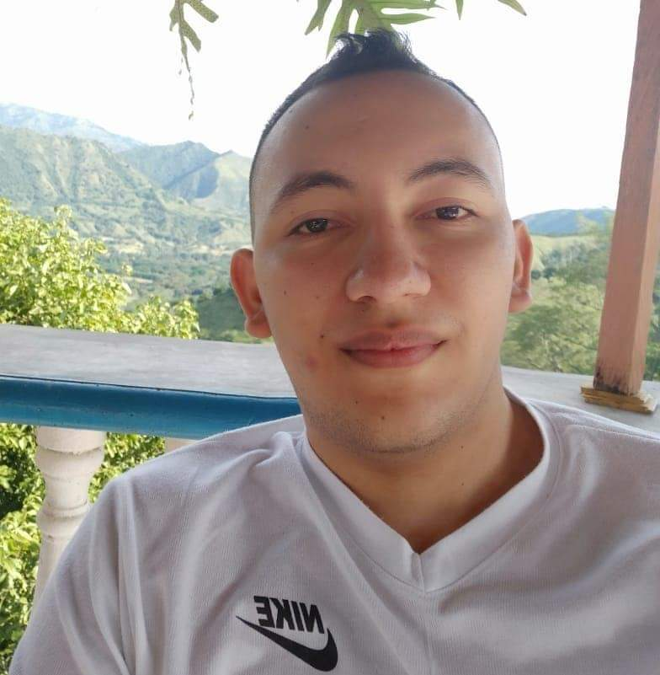

MI PROYECTO DE VIDA
Foto
Jhon Gildardo Montoya Montoya

Slide 4

¿QUIÉN SOY?
La frase o palabra que me define es:
Soy una persona Apasionada por el aprendizaje y el crecimiento constante, tanto a nivel personal como profesional. Me considero alguien curioso y con un gran interés por la tecnología. Me gusta ayudar a las personas en lo que me sea posible

Slide 5
IDENTIFICO
Mis fortalezas
Aprendo fácilmente lo que me proponga
Considero que se expresarme y expresar mis ideas hacia las personas
Soy una persona analítica
Me adapto a las necesidades que tenga

Slide 6
IDENTIFICO
Mis limitaciones
Pienso que las limitaciones son algo mental

Slide 7
IDENTIFICO
Mis miedos
No aprender algo nuevo cada día

Slide 8
IDENTIFICO
Mis aspiraciones personales
Ser Feliz
Mejorar mi situación económica
Poder compartir tiempo con mi familia

Slide 9
IDENTIFICO
Mis aspiraciones profesionales
Graduarme
Ayudar a las personas de mi pueblo

Slide 10
Tengo la capacidad de Lograr Lo que me proponga
Quiero ser una mejor persona, social y profesionalmente
Matriz de autoconocimiento
Yo puedo lograr todo
Soy Una persona en constante construcción

Slide 11
¿CUÁL ES MI MISIÓN EN LA VIDA?
Ser Feliz y ayudar a las personas que más pueda

Slide 12
¿CUÁL ES MI VISIÓN EN LA VIDA?
Me veo compartiendo con mi familia y ayudando a mi pueblo en lo que más se me posibilite

Slide 13
¿CUÁLES ACONTECIMIENTOS HAN INFLUIDO DE MANERA DECISIVA EN MI VIDA?
La muerte de mi padrino cuando yo tenía 12 años porque cambio demasiado la forma en que veía la vida y en ese tiempo le perdí el interés a la vida.
La muerte de una Tia que quería mucho y siempre me trataba de enseñar cosas de la vida que ya ella había pasado
Tener que irme de casa a los 17 años con muchas aspiraciones y poco conocimiento de la vida
La muerte de mi Abuelo Materno por todo lo que me enseñó en la vida y porque no estábamos preparados para su muerte

Slide 14
¿CUÁLES HAN SIDO LOS PRINCIPALES ÉXITOS Y FRACASOS EN MI VIDA?
Éxitos | Fracasos
Recibir un reconocimiento por haber sido un buen deportista cuando apenas tenía 14 años
Graduarme del colegio
Ingresar a Estudiar criminalística en el TdeA | No haber podido terminar la carrera en el TdeA
Priorizar mis estudios por encima de un trabajo
Ingresar a Estudiar en el Pascual Bravo

Slide 15
¿QUÉ ME APASIONA?
Hacer deporte
Jugar con amigos
Ayudar a las personas

Slide 16
¿CUÁLES SON MIS VALORES?
Respeto
Responsabilidad
Amor
Honestidad
Empatía

Slide 17
¿CUÁLES SON MIS DONES?
Empatía
Comunicación
Ayuda

Slide 18
¿CÓMO PONDRÉ MIS DONES AL SERVICIO DE LOS DEMÁS?
Aplicando los conocimientos adquiridos a lo largo de la vida para facilitar o mejora un poco la vida a las personas

Slide 19
¿CUÁLES SON MIS PASATIEMPOS FAVORITOS?
Música
Lectura
Caminar en zonas verdes
Tecnología
Videojuegos
Ver y Practicar Futbol

Slide 20
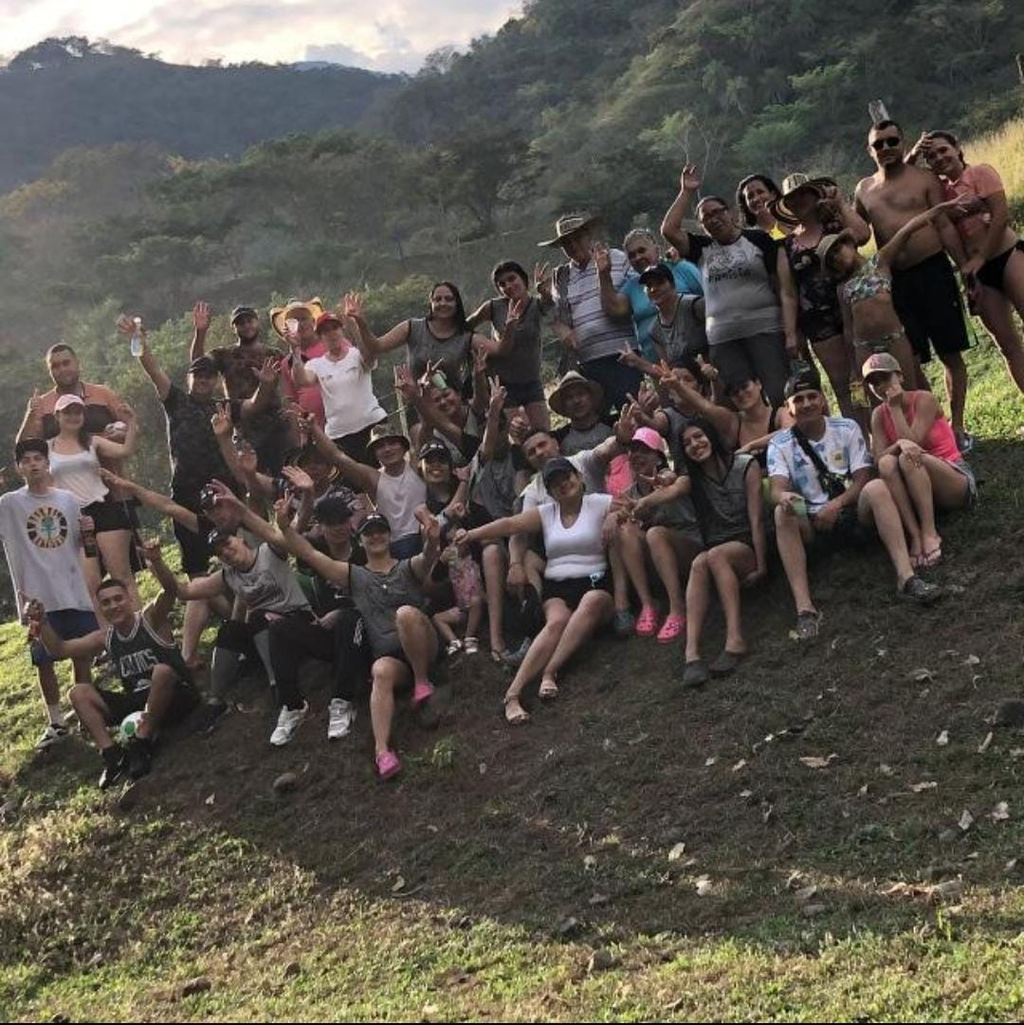
LAS PERSONAS MÁS IMPORTANTES EN MI VIDA SON:
Mi Familia. Porque siempre se cuenta con el apoyo de ellos para todo

Slide 21
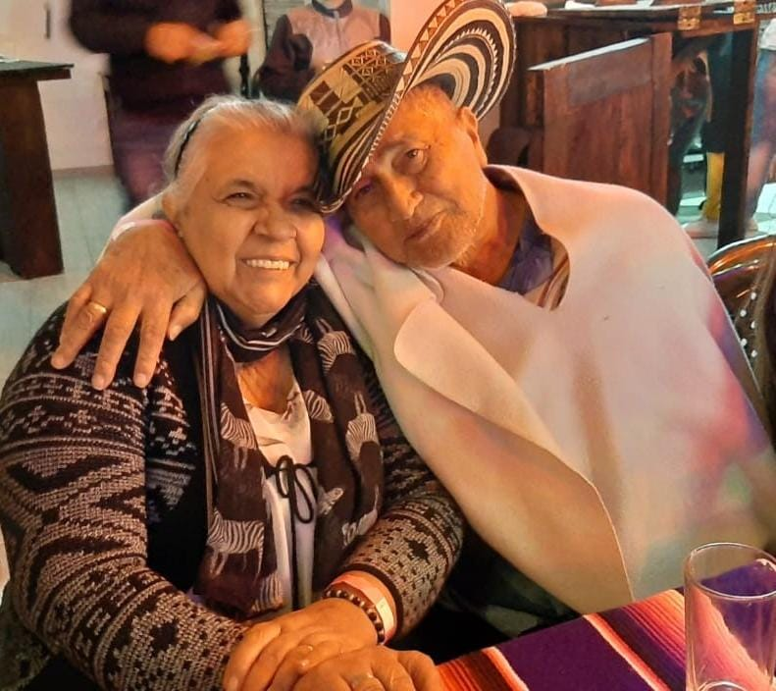
MI EJEMPLO A SEGUIR SON:
Mis Abuelos maternos porque sin importar las circunstancias siempre nos enseñaron que todo a excepción de la muerte se puede solucionar.
Nos inculcaron mucho el respeto por los demás y siempre fueron nuestro ejemplo de lo que es el Amor verdadero. Siempre nos enseñaron que hay que ver siempre el lado bueno a la vida sin importar lo que nos pase

Slide 22
¿CÓMO ESTÁ MI VIDA HOY?
En constante aprendizaje y siempre tratando de mejorar, intelectualmente me gusta creer que estoy bien, pero siempre teniendo presente que hay mucho que debo aprender. Socialmente estoy un poco mal, ya que no me relaciono mucho con las personas de mi entorno porque no me gusta ese ambiente. En cuanto a mi familia estoy bien con mi núcleo familiar, aunque no nos encontramos muy seguido

Slide 23
LOS ASPECTOS A MEJORAR SON LOS SIGUIENTES:
Ser más sociable Tener hábitos mas saludable

Slide 24
MIS OBJETIVOS A CORTO PLAZO (MÁXIMO UN AÑO) SON:
Ser | Hacer | Tener
Tecnólogo en Desarrollo de Software | Un trabajo que me guste | Mejor ganancia Económica

Slide 25
MIS OBJETIVOS A MEDIANO PLAZO (MÁXIMO CINCO AÑOS) SON:
Ser | Hacer | Tener
Ingeniero en Desarrollo de Software | Mejor mi trabajo | Una mejor Moto, una mejor Casa, más Dinero

Slide 26
MIS OBJETIVOS A LARGO PLAZO (MÁXIMO DIEZ AÑOS) SON:
Ser | Hacer | Tener
Mejor Persona | Mi propia empresa | Casa Propia

Slide 27
LÍNEA DE TIEMPO DE MIS OBJETIVOS
Titulo Universitario
Trabajo/Empresa
Casa Propia

Slide 28
PARA LOGRAR MIS OBJETIVOS ME COMPROMETO A:
Tener mejores hábitos para alcanzarlos con más disciplina

Slide 29
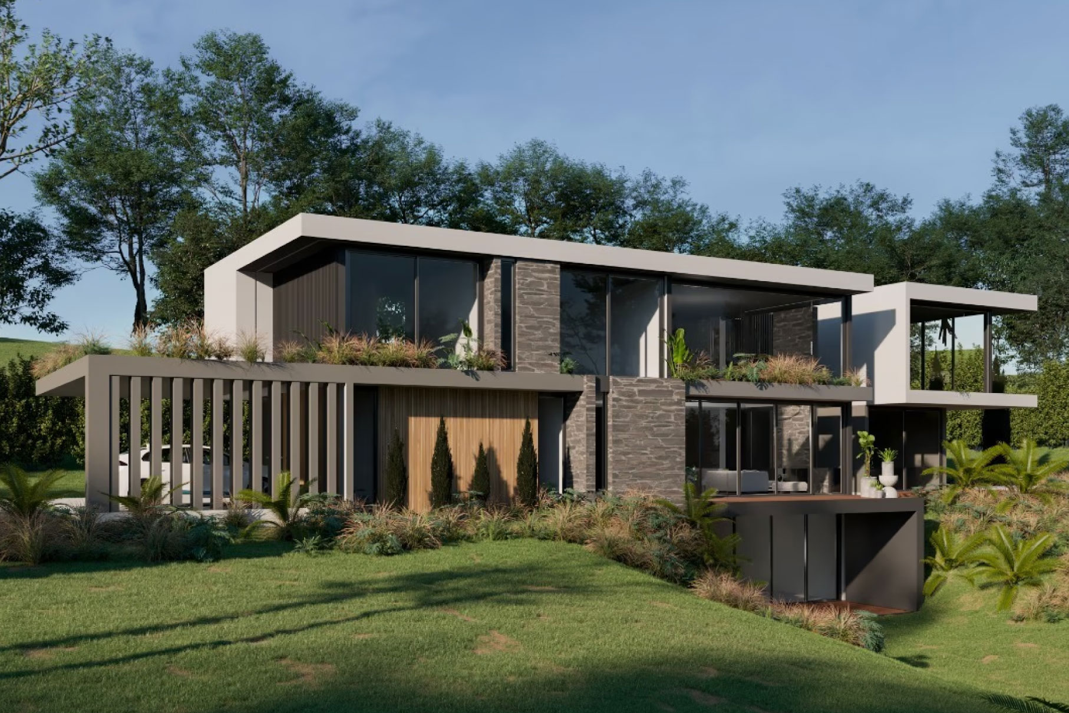
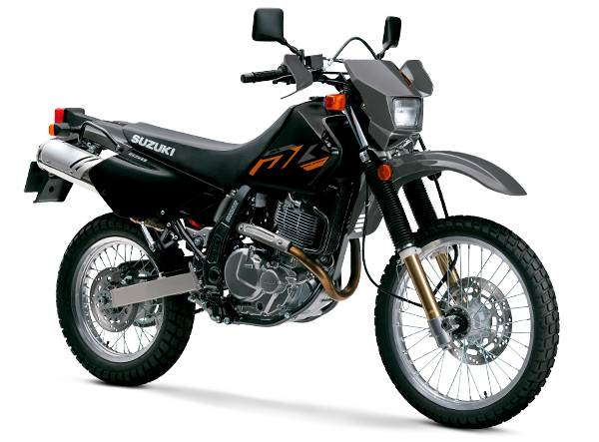
MAPA DE LOS SUEÑOS

Slide 30






GRACIAS
@coachjuancardona
Coachjuancardona
Coachjuancardona
Coachjuancardona
Coachjuancardon

Slide 31


